Slide 1
Soutenance de projet logiciel
PLS14
7 avril 2014
Alexandre Careil
Juan Manuel Muñoz Perez

Slide 2
Contexte du projet
L’avènement du BIG DATA (Google Trends)
Framework Java Hadoop
Un projet Supélec long en deux parties
GUI de connexion/allocation de noeuds au sein des clusters de Supélec
Scripts Hadoop

Slide 3
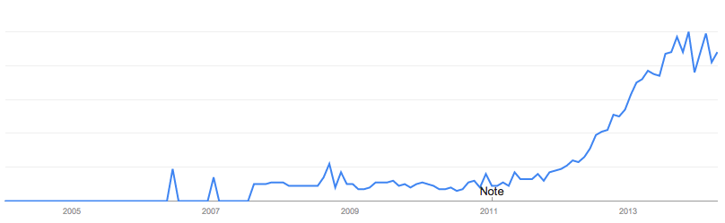
Google Trends : BIG DATA

Slide 4
Sommaire
Démarche
Présentation d’OAR et des clusters
Cahier des charges
Diagramme Use Case/diagramme des classes
Utilisation de JSch
Remarques fondamentales sur Swing
Démo

Slide 5

Git

Slide 6

GitHub

Slide 7


Toolkits utilisés

Slide 8
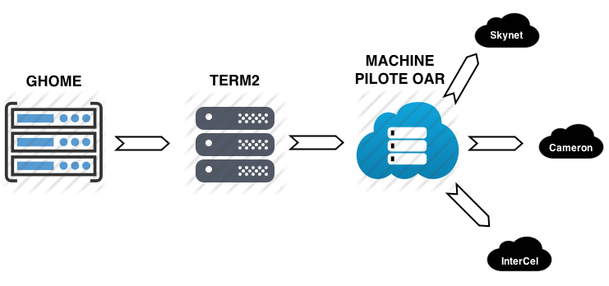
Architecture serveur Supélec

Slide 9

Présentation d’OAR
Gestionnaire de taches
Batch
Interactif
Gestionnaire de cluster
Gère les requêtes de nœuds
Donne des informations sur l’activité des jobs

Slide 10
Utilisation d’OAR
Requête de nœuds en interactif
oarsub –l nodes=4,walltime=00:05:00 - I
Informations supplémentaires
oarnodes –s
oarstat –fj $OAR_JOB_ID

Slide 11
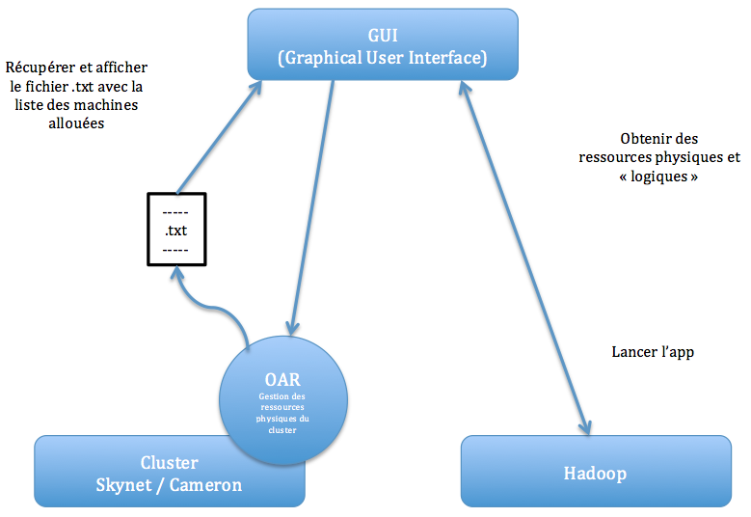
Présentation du projet

Slide 12
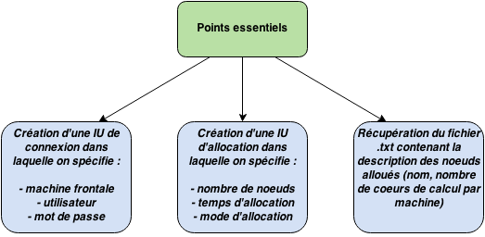
CdC : points essentiels

Slide 13
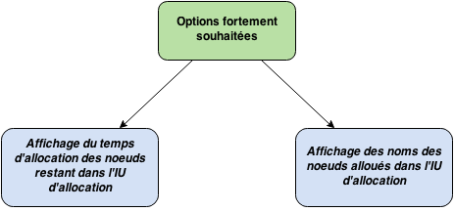
CdC : développements fortement souhaités

Slide 14
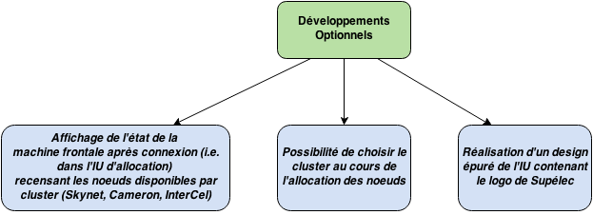
CdC : points optionnels

Slide 15
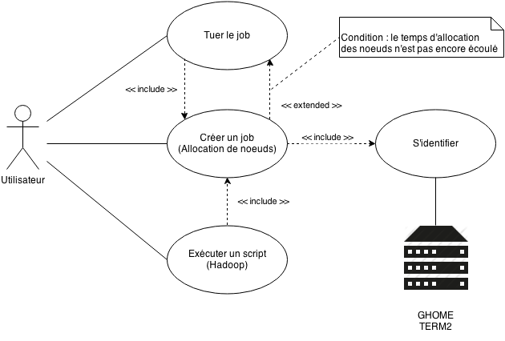
Use case
GHOME
TERM2

Slide 16
Diagramme de classe
En tout on a 7 classes permettant de :
Gérer les IU (3 classes)
Gérer la connexion aux clusters ainsi que l’allocation des nœuds (4 classes)
Pour mieux comprendre le diagramme de classe des IU (attributs associés), une description de l’architecture commune des IU s’impose

Slide 17
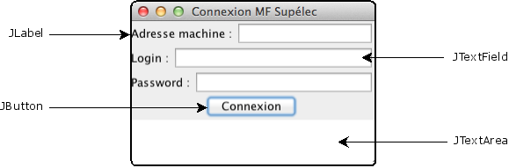
Architecture des IU
Composants de l’IU (toolkit Swing)

Slide 18
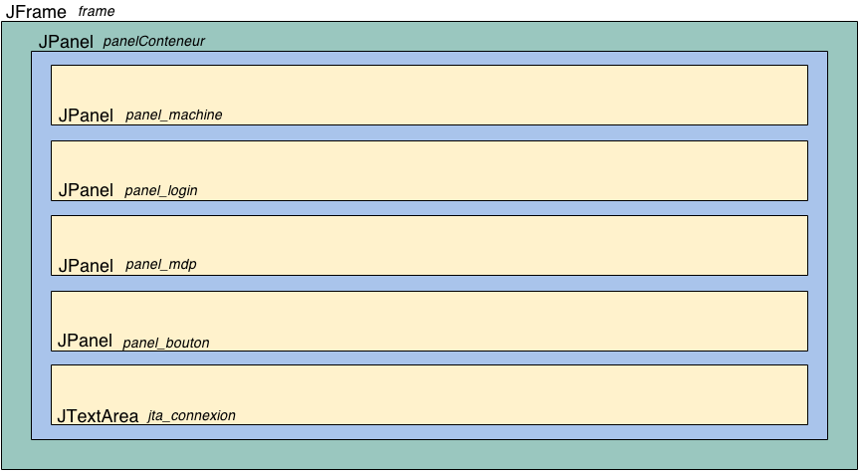
Architecture des IU
Et plus globalement : notion de Container

Slide 19
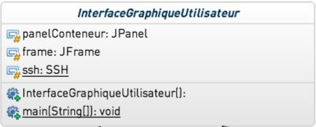
Diagramme de classe InterfaceGraphiqueUtilisateur.class
Classe mère des IU
IUConnexion.java
IUAllocation.java
Attribut ssh de la classe SSH
Package JSch

Slide 20
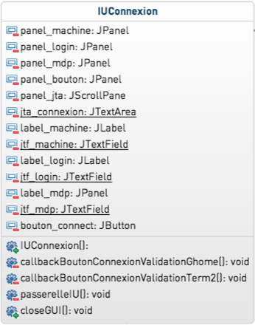
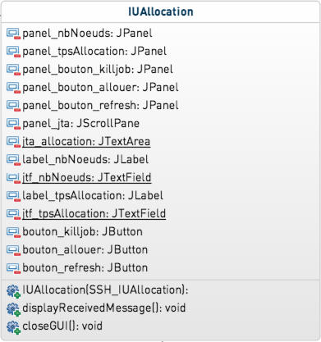
Diagramme de classe IUConnexion.class et IUAllocation.class

Slide 21
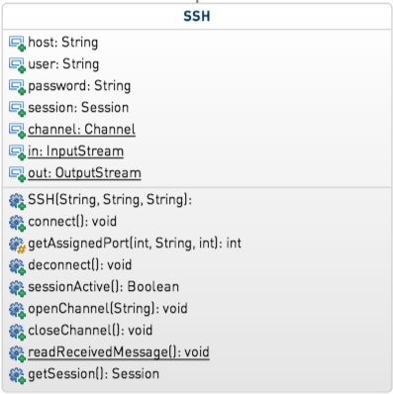
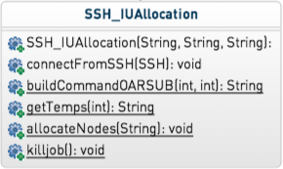
Diagramme de classe SSH.class et SSH_IUAlloation.class

Slide 22

Présentation JSch
Généralités
Package Java
Implémentation de SSH2
Maintenu régulièrement
Documentation pauvre !
Possibilités
Connexion SSH
Canal actif pour la connexion

Slide 23
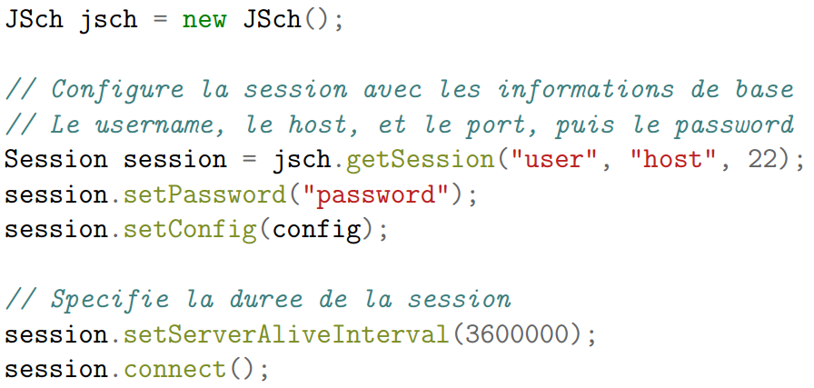
JSch : connexion SSH

Slide 24
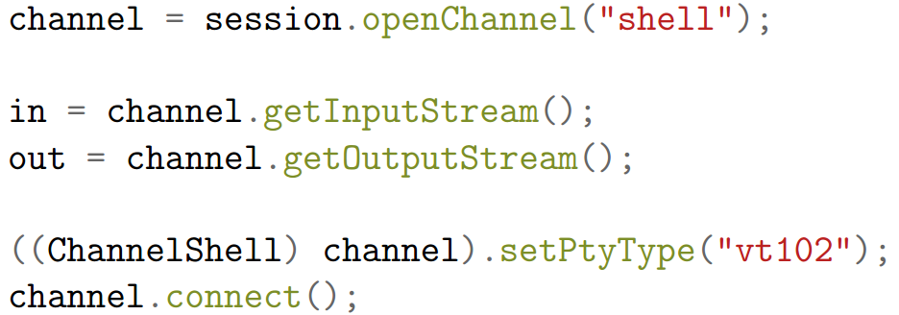
JSch :création d’un canal

Slide 25
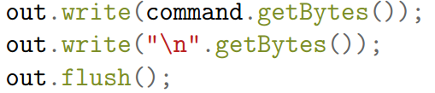
JSch : envoi d’une commande

Slide 26
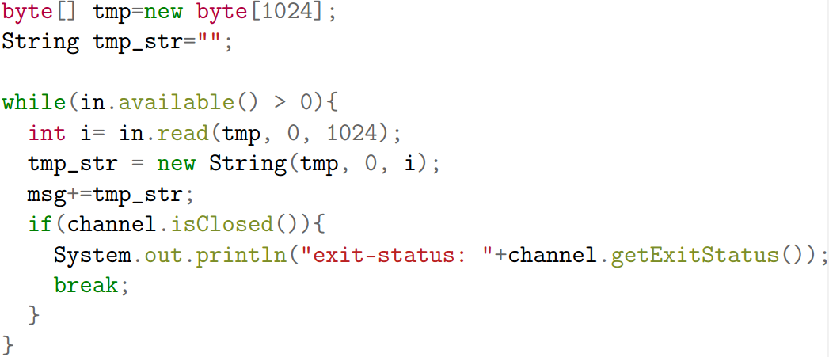
JSch : lecture de la réponse

Slide 27
Threads et performances avec Swing
Swing : une API graphique construite à partir de AWT (Abstract Windowing Toolkit)
Swing : une API lightweight (performances améliorées)
Swing a besoin de AWT pour fonctionner
Système d’acheminement des événements (Ex : ActionListener)

Slide 28
Threads et performances avec Swing
Une organisation tri-thread de Swing :
main application thread
toolkit thread
event dispatching thread : EDT
Une bonne compréhension du fonctionnement interne de Swing permet de créer des IU réactives
Modèles de gestion des threads afin d’optimiser les performances

Slide 29

Des questions ?

